Slide 1

故障定位
高CPU占用分析

Slide 2
孟小哥抓虫
vlog

Slide 3
资源占用高分析思路

Slide 4
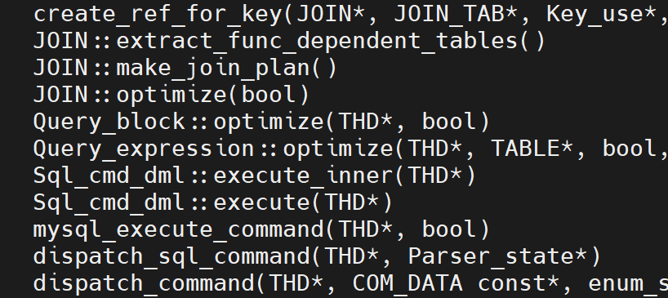
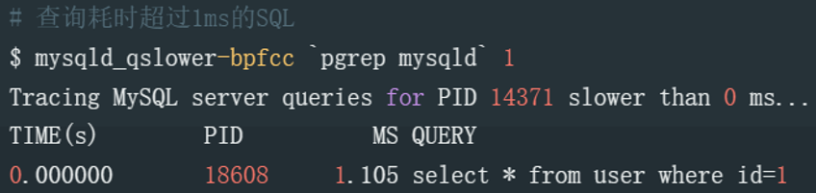
分析视角
资源占用高适合使用自底向上的资源视角来分析。
资源分析视角
自底向上分析，逐步细分资源占用，找到问题根因，如CPU高问题，如下：
用户态还是内核态高？
什么进程占用CPU多？
什么线程占用CPU多？
什么调用栈占用CPU多？
什么请求占用CPU多？
调用栈
请求数据
内核线程
gc
线程
业务
线程
sql
线程
flush线程
java进程
mysql进程
系统调用
中断
用户态
系统态
操作系统
CPU
内存
磁盘
网络
硬件资源

Slide 5
资源占用高分析思路
对于业务系统，一般找到了具体的调用栈，问题就排查出来了，但对于类似mysql、nginx这样的系统，由于各种请求的调用栈大致相同，因此还需要深入排查到是什么请求数据(SQL、URL)占用资源多。
也可以直接一步细分到调用栈，比如perf、bcc等内核级工具，它采集的调用栈，即包含用户进程的，也包含内核态的中断处理与内核线程的。
资源分析视角
用户态还是内核态高？
什么进程占用CPU多？
什么线程占用CPU多？
什么调用栈占用CPU多？
什么请求占用CPU多？

Slide 6
CPU使用率解释

Slide 7
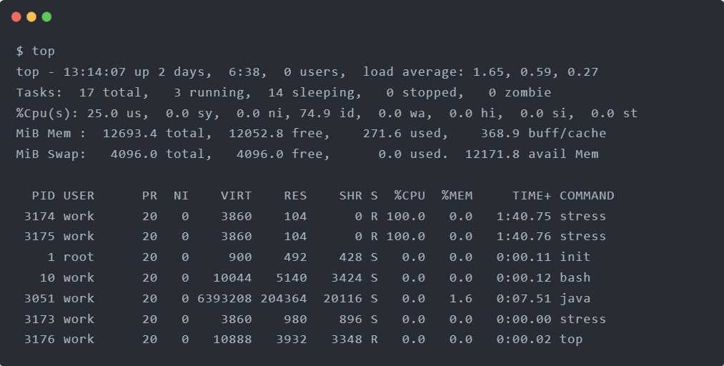
CPU使用率解释
各种CPU使用率
us：非niced进程花费的cpu时间占比
sy：内核进程花费的cpu时间占比
ni：niced进程花费的cpu时间占比
id：内核空闲进程花费的cpu时间占比
wa：等待磁盘io完成花费的cpu时间占比
hi：处理硬件中断花费的cpu时间占比
si：处理软件中断花费的cpu时间占比
st：被其它虚拟机偷取的cpu时间占比

Slide 8
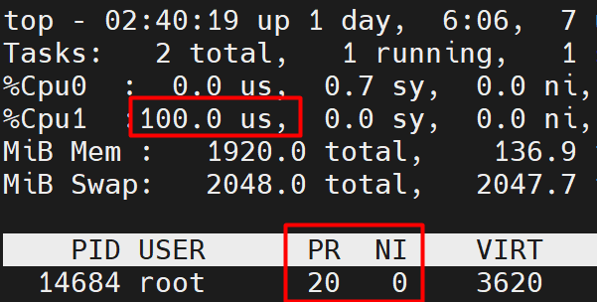
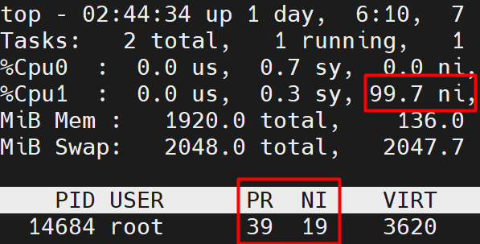
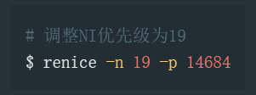
CPU使用率解释 - 用户态
用户态CPU使用率解释：
us：非niced进程花费的cpu时间占比
ni：niced进程花费的cpu时间占比
Linux进程的优先级：
初始优先级(NI列)：表示进程的初始优先级，值越小优先级越高，可通过renice调整。
当前优先级(PR列)：表示进程的当前优先级，默认PR=NI+20，但如果Linux调度器觉得有必要，也可能会动态调整进程的当前优先级。

Slide 9
CPU使用率解释 - 内核态
系统调用：
是操作系统提供给用户空间程序的一种接口，允许程序请求操作系统的服务，比如访问磁盘(open/read/write)、网络(socket/recvfrom/sendto)等，内核收到系统调用请求后，会先切换到内核态，然后执行相应处理逻辑。
中断：
是指计算机系统在执行程序的过程中，由于某些紧急事件或外部设备的请求，暂时中止当前程序的执行，转而去处理更为紧急的任务。处理完这个紧急任务后，计算机系统会返回到被中断的地方，继续执行原来的程序，比如磁盘中断、网络中断。
在Linux中，中断分为2个部分处理，硬中断与软中断，
硬中断：由硬件直接触发，由于硬中断执行过程中一般需要禁用中断后再处理，因此硬中断需要能快速执行完以避免其它中断信号丢失。
软中断：为了尽可能快执行完硬中断，减少禁用中断时间，Linux设计了出现了软中断，用于处理中断中可以延迟处理的部分。

Slide 10
CPU使用率解释 - 内核态
内核线程：
Linux内核管理着一批内核线程，用来执行一些特定的任务，如kswapd处理内存回收、ksoftirqd处理软中断等。
其实可以将Linux内核看成一个服务器，这个服务器主要接收两种类型的请求，一个是系统调用，一个是中断，然后运行着一些异步任务，即内核线程。

Slide 11
CPU使用率解释 - 内核态
内核态CPU使用率解释：
sy：内核态花费的cpu时间占比，一般由系统调用、缺页异常、内核线程占用。
hi：处理硬中断花费的cpu时间占比
si：处理软中断花费的cpu时间占比
st：被其它虚拟机偷取的cpu时间占比
注：实际上，hi、si、st也是内核态CPU占用，只是由于这三个比较典型，Linux将它们单独列出来了。

Slide 12
CPU使用率解释 - 空闲
空闲CPU使用率解释：
id：空闲时花费的cpu时间占比(不包含wa)
wa：等待磁盘io完成花费的cpu时间占比
id与wa实际都是空闲CPU使用率，区别是当CPU空闲时，是否有正在等待磁盘io的线程存在，若存在，这部分时间单独记到wa中。
因此，Linux设计wa指标，就是为了方便判断，当CPU空闲较多时，是否是磁盘阻塞导致的。

Slide 13
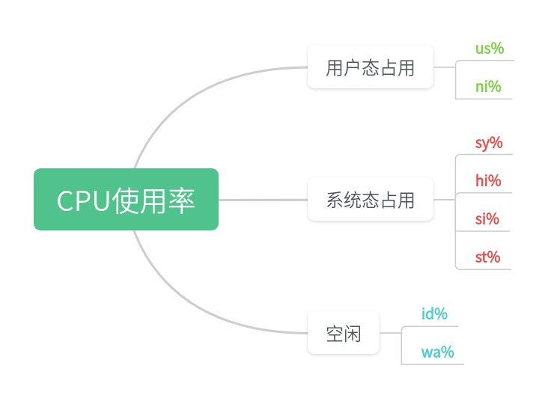
CPU使用率解释 - 小结
通过top命令，就可以识别出是进程占用高(用户态)，还是内核态占用高！

Slide 14
进程CPU高分析

Slide 15
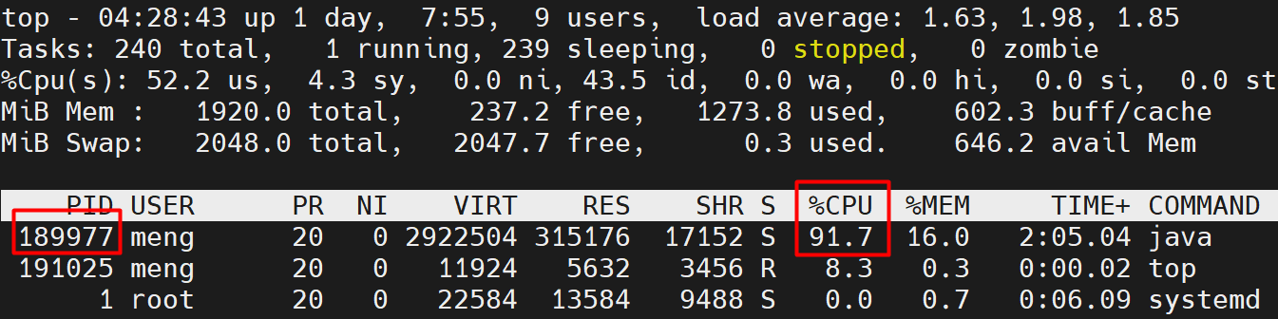
进程CPU使用率高
以java为例，排查进程导致的CPU使用率高，如下：
用top即可发现什么进程占用高，如下：
什么进程占用高？
什么线程占用高？
哪个调用栈占用高？
哪个请求数据占用高？
发现是189977进程占用高！

Slide 16
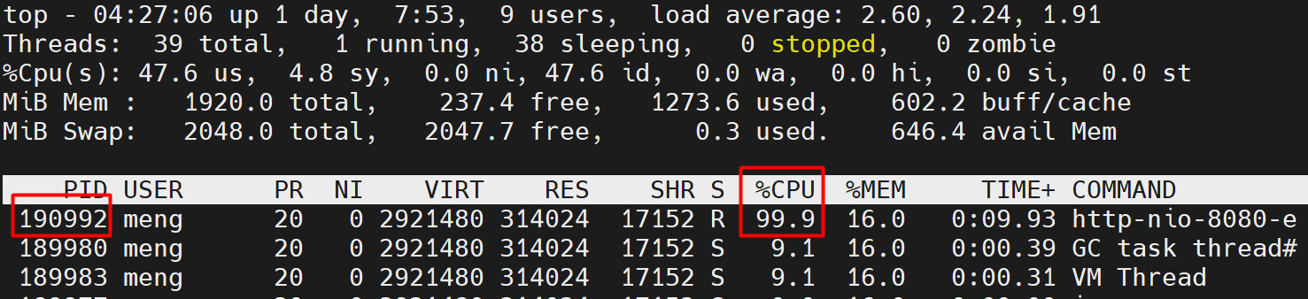
进程CPU使用率高
用top -H -p 189977即可发现什么线程占用高，如下：
什么进程占用高？
什么线程占用高？
哪个调用栈占用高？
哪个请求数据占用高？
发现是190992线程占用高！

Slide 17
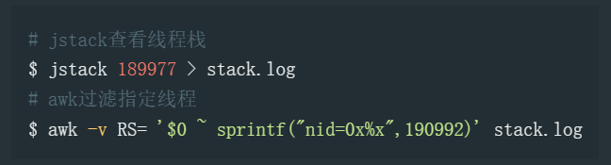
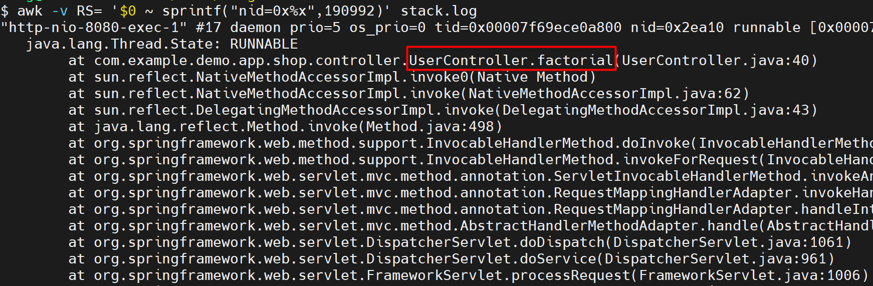
进程CPU使用率高
用jstack获取所有线程栈，用awk过滤出高cpu的线程栈，如下：
什么进程占用高？
什么线程占用高？
哪个调用栈占用高？
哪个请求数据占用高？

Slide 18
进程CPU使用率高
可用发现我们找线程与找调用栈是分两步进行的，这里场景是我故意构造了一个100w次的超大循环，请求需要执行好长时间，导致我们能找到问题代码。
但如果是那种有点慢，但又不是特别慢的代码，比如循环2w次只需要280ms这种，由于手速来不及，当我们做完找线程后，再做找调用栈时，会发现问题代码早已执行完了，这样会导致获取的线程栈不准确。
这种情况，可以使用arthas的thread -n命令，它将两步合并起来，使得线程栈尽量准确。
什么进程占用高？
什么线程占用高？
哪个调用栈占用高？
哪个请求数据占用高？

Slide 19
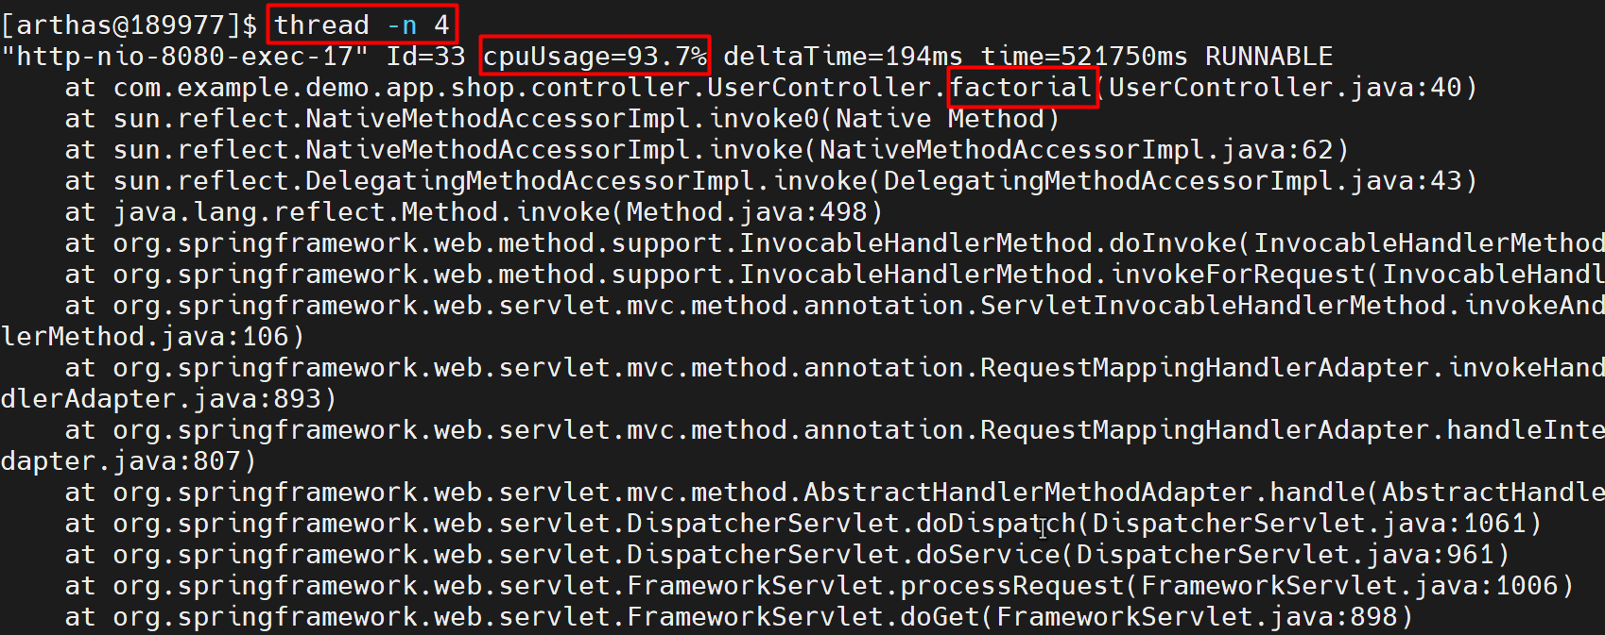
进程CPU使用率高
arthas的thread -n 4，表示获取CPU占用前4个线程的调用栈。

Slide 20
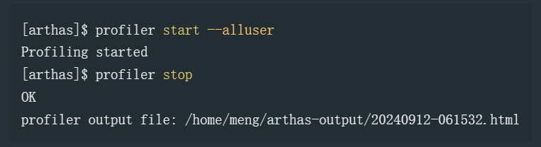
进程CPU使用率高 - java火焰图
通过arthas的profiler火焰图，也可以跳过找线程，一步到位到具体调用栈，它一般适合于做性能优化。

Slide 21
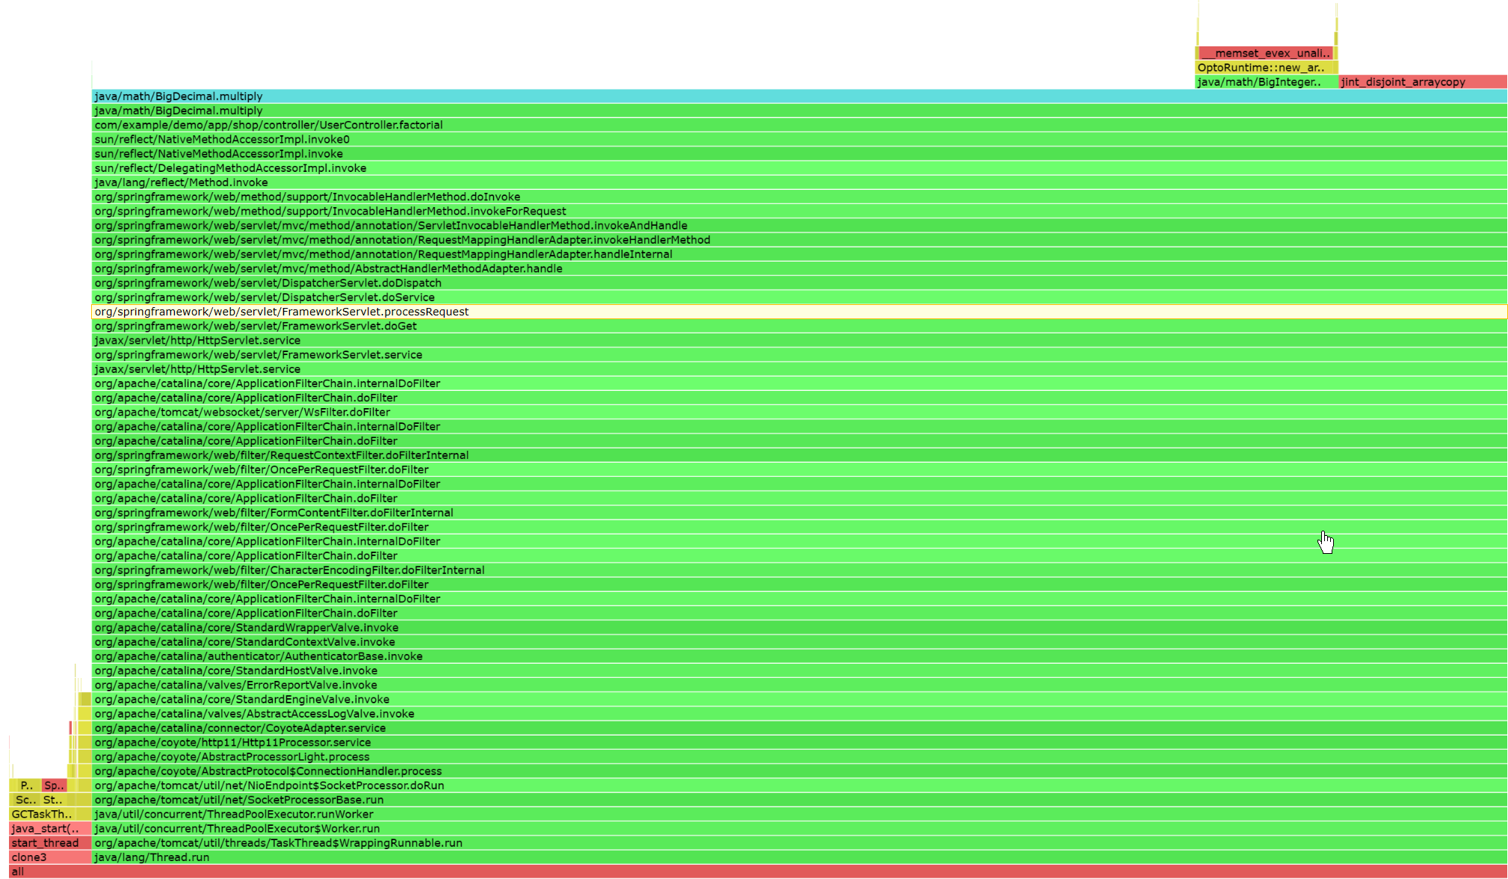
进程CPU使用率高 - java火焰图

Slide 22
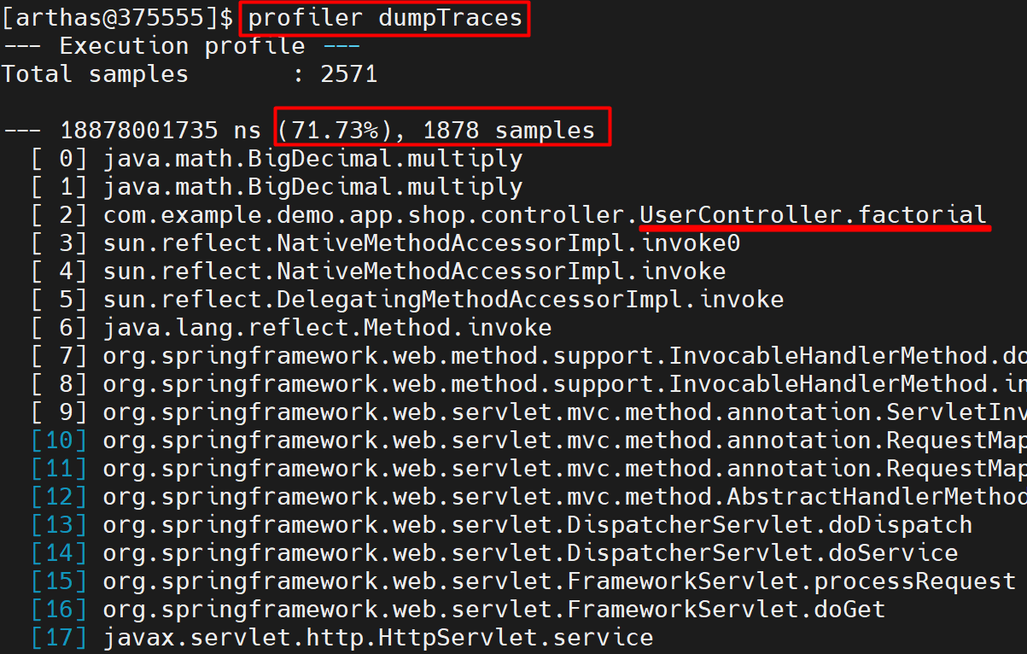
进程CPU使用率高 - java火焰图
arthas的profiler命令，定时从CPU的栈寄存器出发，采集正在CPU上运行的线程栈，可以想像，越占用CPU的调用栈，一定被采集到的次数越多，如右图就是采集的线程栈统计数据。
可以发现，直接看栈统计，数据量大，且非常的不直观，因此就有了火焰图，在火焰图中表现得越宽的栈，它执行得越慢，需要重点关注。

Slide 23
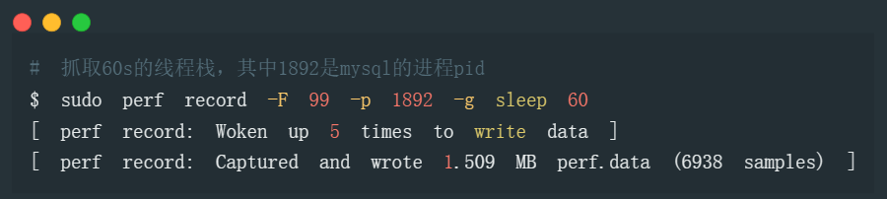
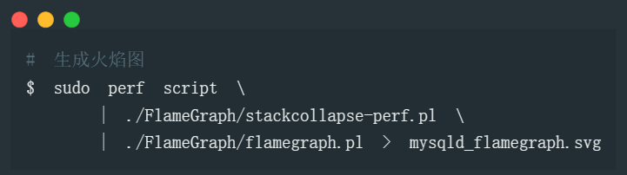
进程CPU使用率高 - 非java进程
arthas是用于java的，对于非java进程，可以使用perf record或bcc中的profile命令，以perf举例，如下：
FlameGraph下载地址：https://github.com/brendangregg/FlameGraph

Slide 24
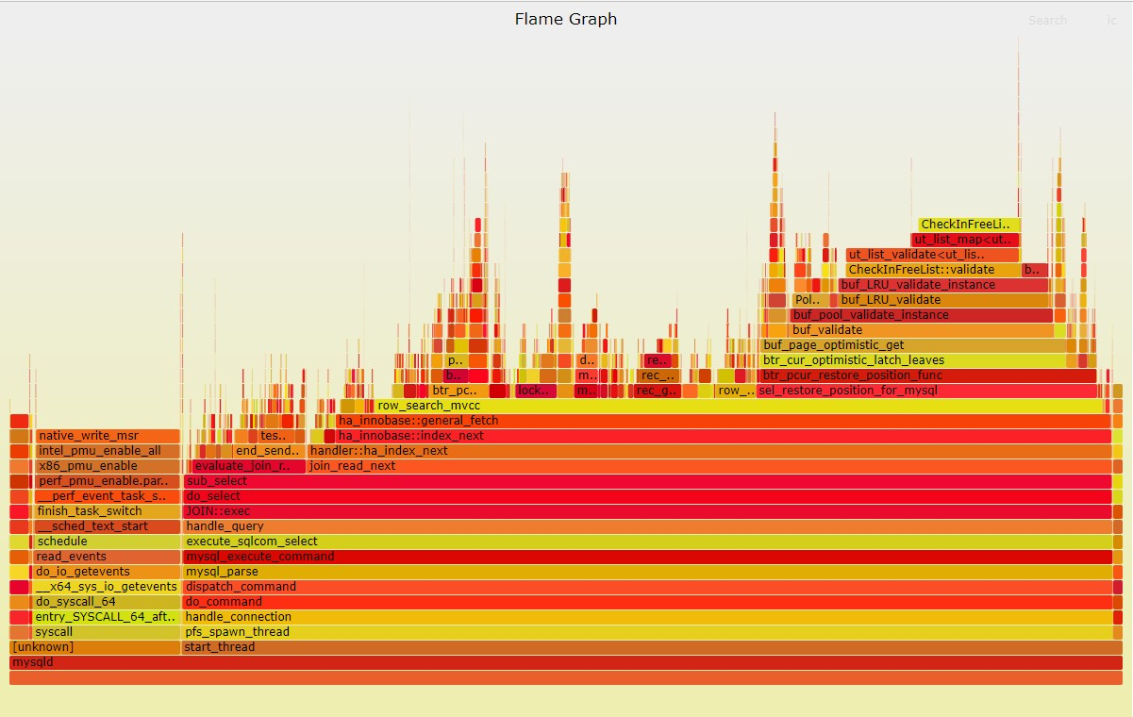
进程CPU使用率高 - 非java进程

Slide 25
进程CPU使用率高
可以从mysql火焰图看到，row_search_mvcc函数栈挺宽的，从网上搜索得知，此函数用于扫描SQL的行数据，因此从调用栈上看不出具体问题，还要将函数调用再一次细分到SQL上。
当然，对于MySQL，我们可以去查看慢查询日志，大概率可以找到问题SQL，但对于一些扫描了几万数据但单个执行起来不慢的SQL，慢查询日志可能会漏记，但这种SQL量大时，也会导致CPU高。
因此，我们有时要做最后一步，找出哪个请求数据占用CPU高，这一般需要用到函数追踪工具，如bpftrace。
什么进程占用高？
什么线程占用高？
哪个调用栈占用高？
哪个请求数据占用高？

Slide 26
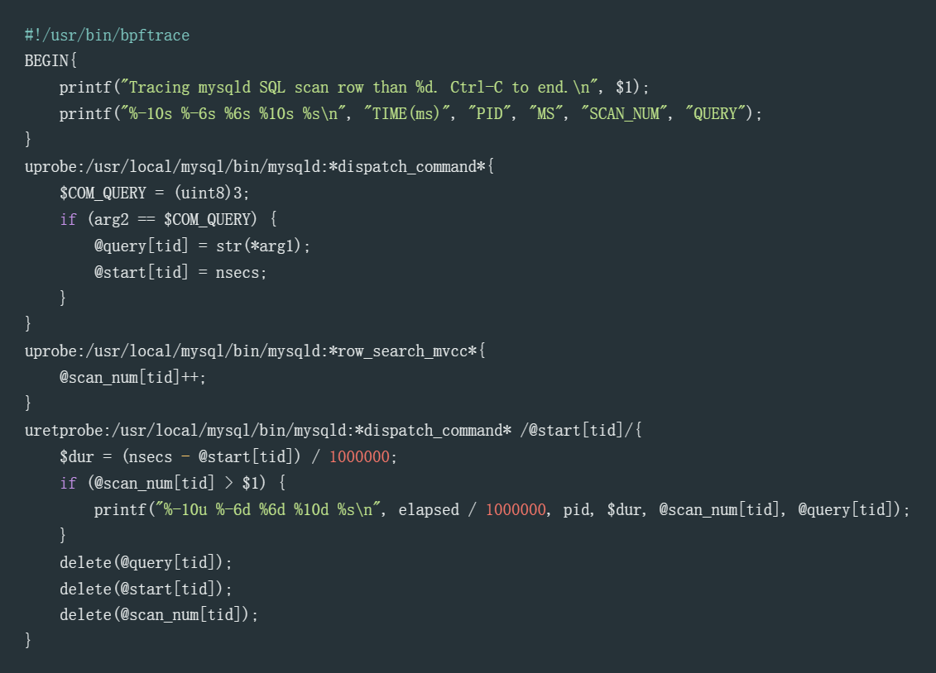
bpftrace实例：找出扫描大量行的SQL

Slide 27
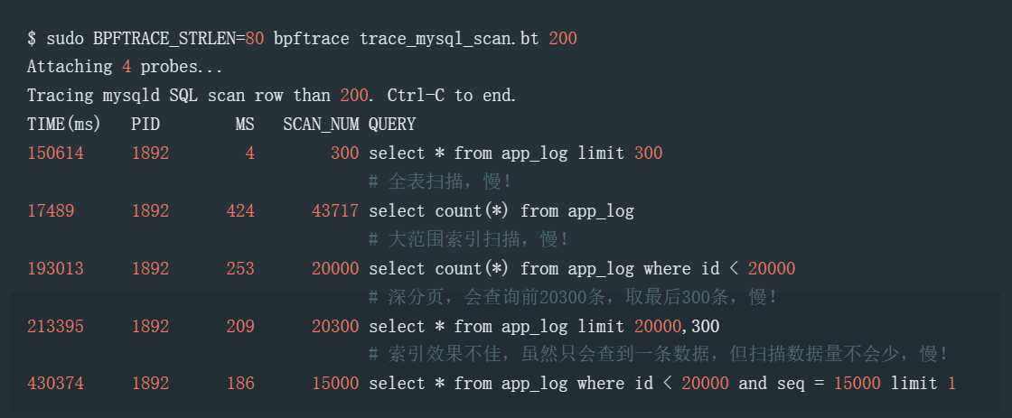
bpftrace实例：找出扫描大量行的SQL
脚本执行效果，如下，可以发现，只要扫描行数变大，耗时就会变长。
注：id列是主键，seq列没有索引。

Slide 28
系统态CPU高分析

Slide 29
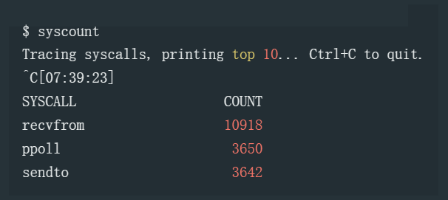
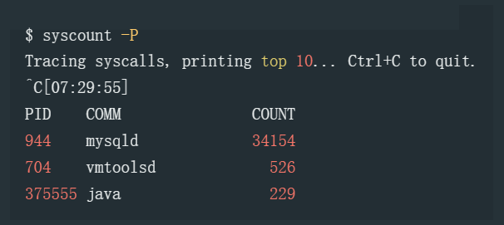
系统态CPU使用率高 - 系统调用
系统态CPU占用，大致由系统调用、中断、内核线程这3个部分组成。
内核线程
系统调用：
由于系统调用由用户进程触发，可通过bcc的syscount命令检查系统调用情况，以及哪些进程系统调用较多。
系统调用
中断
系统态
可以看到，mysqld的系统调用最多。

Slide 30
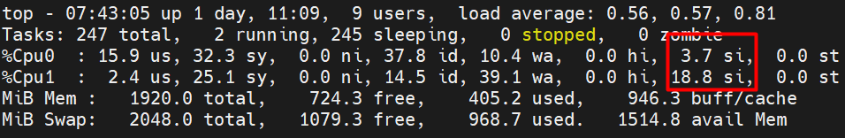
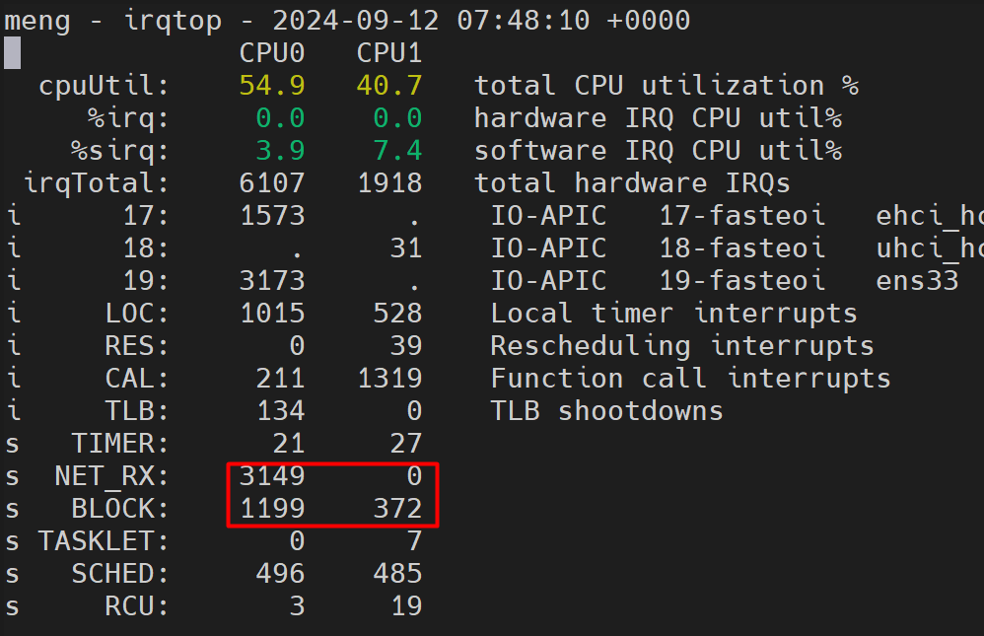
系统态CPU使用率高 - 中断
中断占用CPU情况，可以通过top的hi与si确认。
具体是什么中断占用高，可以查看/proc/interrupts(硬中断)或/proc/softirqs(软中断)文件，用watch命令找出哪些中断次数增长最快。
或使用irqtop命令，它解析了上面两个文件数据，可看出，软中断CPU占用主要由磁盘与网络引起。

Slide 31
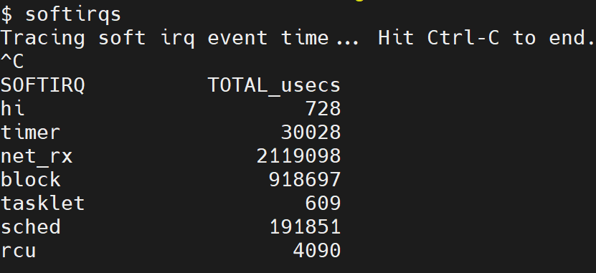
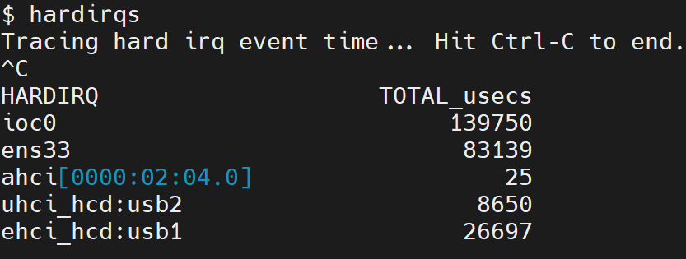
系统态CPU使用率高 - 中断
中断也可以使用bcc工具hardirqs(硬中断)和softirqs(软中断)来诊断。

Slide 32
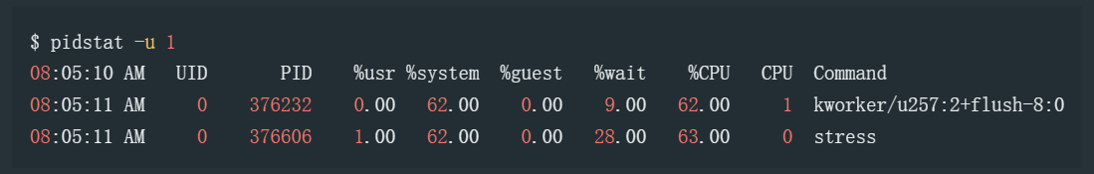
系统态CPU使用率高 - 内核线程
内核线程的CPU使用率，可以通过pidstat的%system来确认，内核线程一般以k开头。
其中，kworker/u257:0+flush-8:0就是一个内核线程，用于将文件系统脏页保存到磁盘。

Slide 33
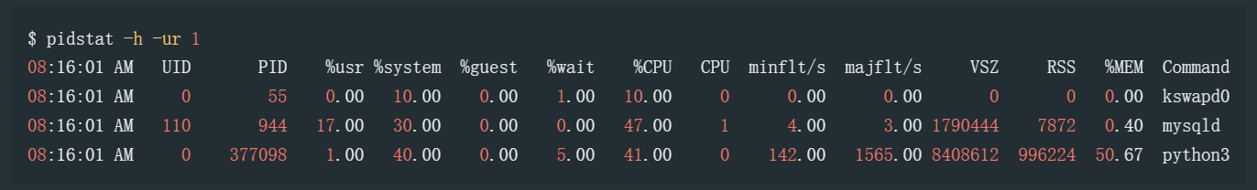
系统态CPU使用率高
其实pidstat的%system，大多来自系统调用、缺页异常、内核线程这3个方面，而缺页中断通过-r选项可以看到。
内核线程占用%system
系统调用占用%system
缺页异常占用%system

Slide 34
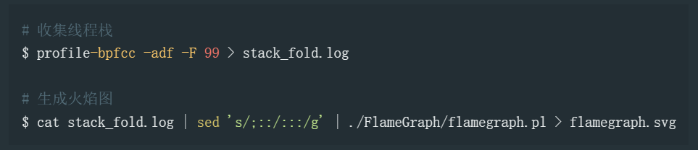
系统态CPU使用率高 - 火焰图
也可以用perf record或bcc的profile，直接采集整个系统的调用栈，绘制一张oncpu火焰图，以查看系统态CPU占用在哪。

Slide 35
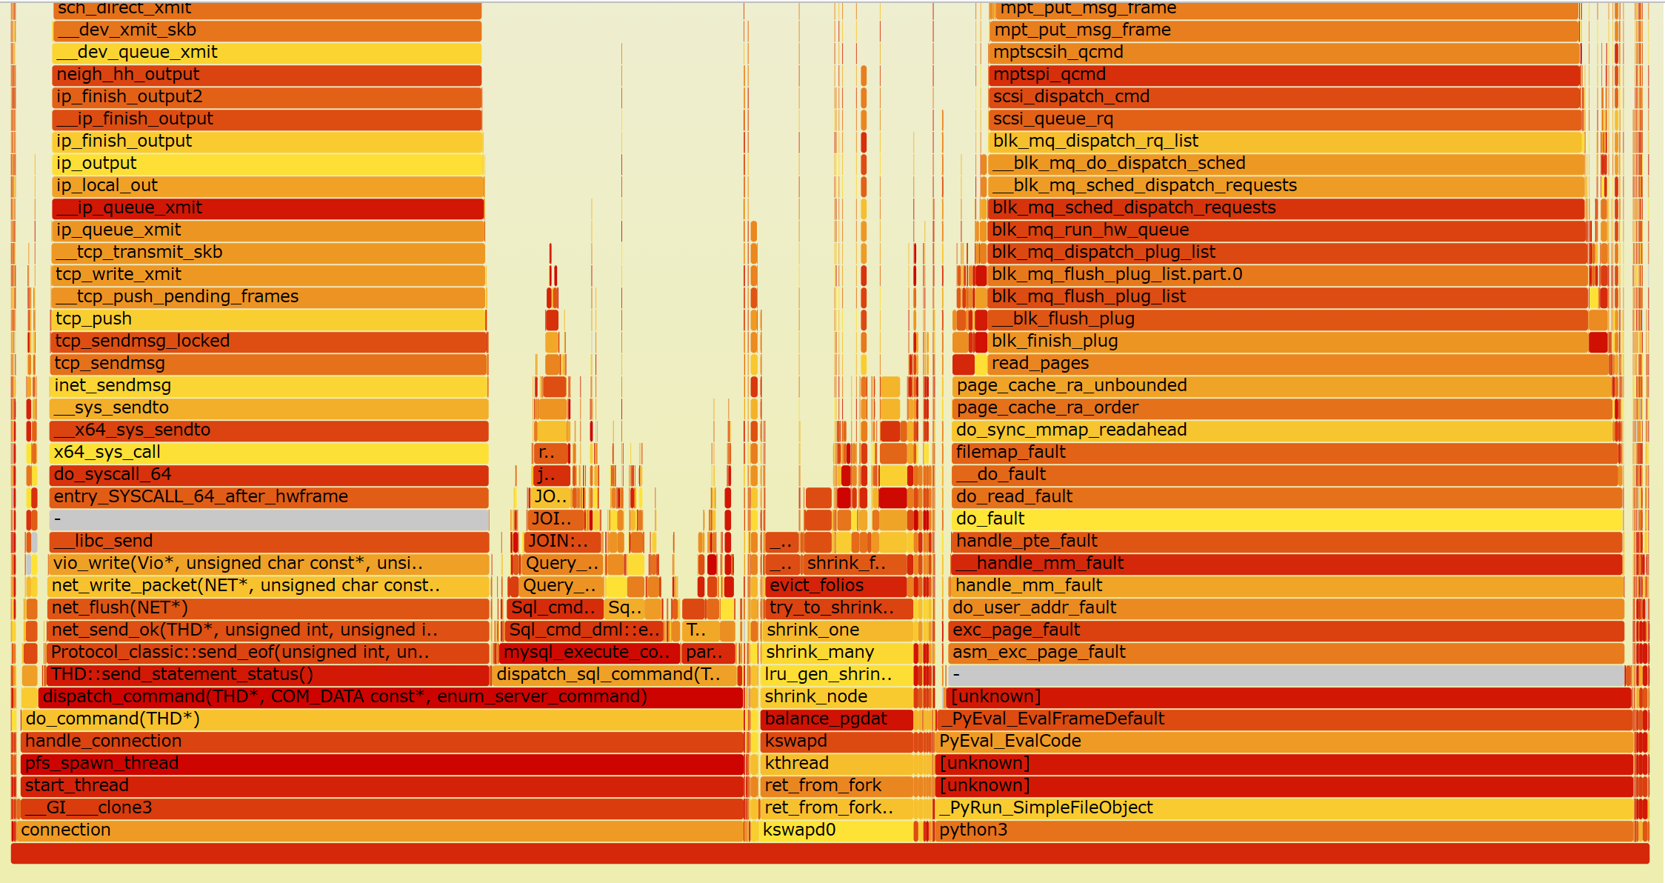
系统态CPU使用率高 - 火焰图
系统调用
缺页中断
内核线程

Slide 36
空闲CPU高分析

Slide 37
空闲CPU使用率高
情况1：id%使用率高
这种是空闲CPU使用率，有两种可能：
系统负载不大，可能是没有业务流量，或由于网络丢包导致流量未进系统，如tcp连接队列或socket接收缓存配置过小，导致丢包。
线程都被阻塞住了，无线程占用CPU资源，这时请求的耗时会明显增大，这种问题的诊断会在《耗时高分析》那一篇再讲。
情况2：wa%使用率高
这种也是空闲CPU使用率，有两种可能：
线程阻塞在磁盘访问上，一般需要检查磁盘性能指标，可以用iostat或ioping命令，检查磁盘是否有明显的性能退化。
使用了NFS之类的网络存储，由于网络较慢，wa%高可能也是正常的。

Slide 38
CPU调优

Slide 39
CPU调优 - 调优工具
CPU相关的Linux调优项，如下：
调优参数 | 作用
echo off > /sys/devices/system/cpu/smt/control echo on > /sys/devices/system/cpu/smt/control | 关闭或开启超线程 查看超线程状态， cat /sys/devices/system/cpu/smt/active，1表示已开启
cpupower | 调整CPU能耗状态
taskset -pc 1-2 13333 | 进程绑核，这样可以提升CPU缓存的命中率，进而提升IPC(每周期指令数)，进而提升性能。
renice | 调整进程的优先级
irqbalance | 将中断均衡到各CPU上。

Slide 40
CPU调优 - JVM JIT
JVM JIT将Java字节码即时编译成可直接执行的二进制指令，以加快代码执行，因此可通过调优JIT JVM参数，实现CPU优化，如下：
调优参数 | 作用
-XX:+TieredCompilation | 启用分层编译(JDK8+默认开启)，启动时用C1编译器，热点代码用C2编译器。
-XX:InitialCodeCacheSize -XX:ReservedCodeCacheSize | JIT编译的代码放在code cache中，满时会关闭JIT编译，故可视情况调整大小。
-XX:+UseCodeCacheFlushing | code cache满关闭JIT编译前，是否回收code cache
-XX:CICompilerCount | 编译线程数，CPU核充足时，可考虑增大
-XX:+PreserveFramePointer | 保留帧指针（frame pointer），以便perf、bcc可遍历调用栈。

Slide 41
CPU调优 - 代码优化
优化进程的CPU占用，本质上还是需要调整代码，使用更低时间复杂度的算法。
算法优化，不一定非要手动创建新算法，比如：
合适数据结构，将List.contains优化为HashMap.containsKey，实际就从O(n)优化到了O(1)，指定List初始大小等。
使用缓存，缓存计算结果，避免重复计算。
正则优化，如id:.*,name:.*优化为id:[^,]*,name:[^,]*就可以减少正则的回溯次数。
计算优化，如long替代BigDecimal，使用高性能序列化库，使用零拷贝，使用SIMD指令等。
SQL优化，将全表扫描优化为索引扫描，本质上就是从穷举算法优化成了树搜索算法。
提升CPU缓存命中率，使用数组或ArrayList，相比LinkedList，对CPU缓存更友好。

Slide 42
总结

Slide 43
总结
资源占用高问题，适合使用自下而上的资源分析视角，逐步细化资源使用。
高CPU占用分析，用户态还是内核态？可通过top命令确认。
若是用户态，可进一步通过top查看进程及线程的CPU占用，通过arthas的thread -n或profiler可细化到调用栈，若有需要，可通过bpftrace进一步细化到请求数据(如SQL)
若是内核态，可进一步细化为是系统调用、中断还是内核线程占用导致，可通过bcc或pidstat做判断，也可直接绘制一张整体系统的火焰图。
若是空闲，则一般是系统流量过小，或线程被长时间阻塞了导致的。

